Slide 1
ТЕМА УРОКУ:
Т.Шевченко
«Гайдамаки»
Історична основа твору
Сюжет і композиція

Slide 2
МЕТА УРОКУ:
розкрити тему, ідею, актуальність поеми;
розвивати вміння сприймати літературні твори у історичному контексті;
виховувати любов і повагу до історичного минулого України.

Slide 3
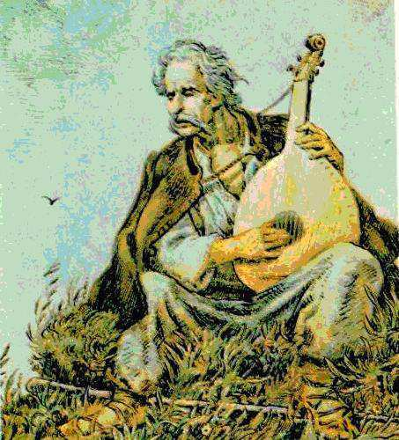
ЕПІГРАФ ДО УРОКУ
Гомоніла Україна…
Довго гомоніла…
Т.Г.Шевченко

Slide 4
СЛОВО НАДАЄТЬСЯ:
Літературознавцям
Географам
Історикам
Дизайнерам

Slide 5
Тлумачення історичних термінів, знайомство з історичними діячами
Гайдамаки
Коліївщина
Конфедерати
Титар
Свячений
Треті півні
Залізняк Максим
Гонта Іван
Галайда
Гупалівщина
ІСТОРИКИ

Slide 6
Історична довідка про
ІСТОРИКИ
гайдамацьке
повстання

Slide 7
МАСШТАБИ ПОВСТАННЯ
ГЕОГРАФИ

Slide 8
Джерела написання поеми
Історія написання твору
Композиція і сюжет
ЛІТЕРАТУРОЗНАВЦІ

Slide 9
ЛІТЕРАТУРОЗНАВЦІ

